Slide 1
Урок химии
8 класс

Slide 2
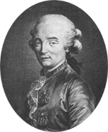
Французский химик, директор Парижского музея науки Пилатр де Розье (1756–1785). Как-то решил проверить, что будет, если вдохнуть газ; до него никто такого эксперимента не проводил. Не заметив никакого эффекта, ученый решил убедиться, проник ли газ в легкие. Он еще раз глубоко вдохнул этот газ, а затем выдохнул его на огонь свечи, ожидая увидеть вспышку пламени. Однако вещество в легких экспериментатора смешался с воздухом,

Slide 3
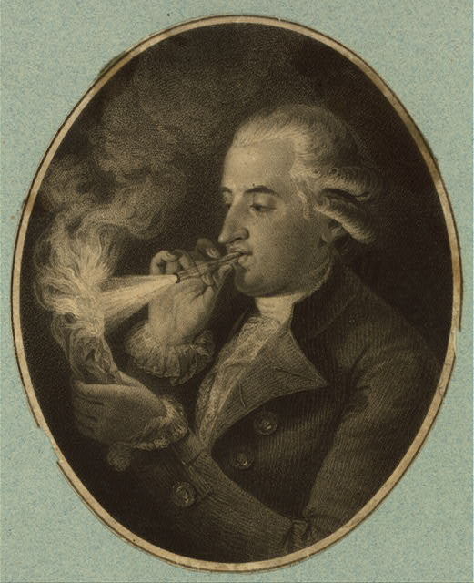
и произошел сильный взрыв.
«Я думал, что у меня вылетели все зубы вместе с корнями», — так Розье характеризовал испытанные ощущения. Впрочем, он остался очень доволен опытом, который чуть не стоил ему жизни.

Slide 4
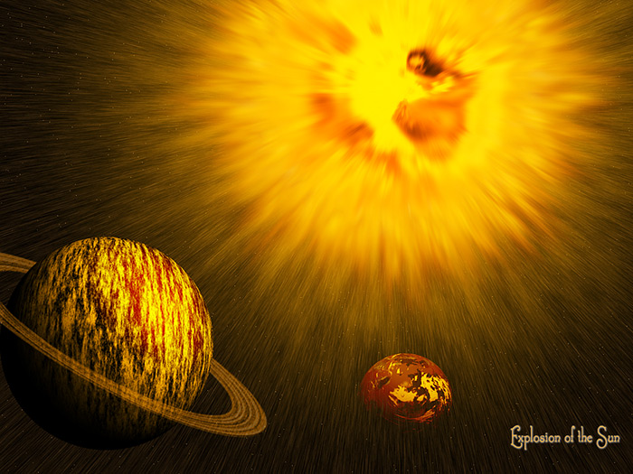

Slide 5
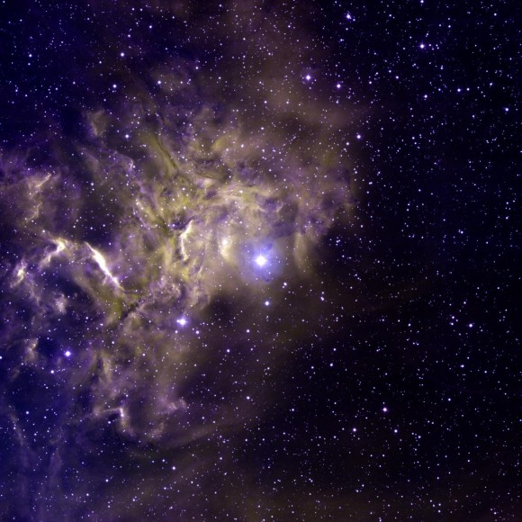

Slide 6
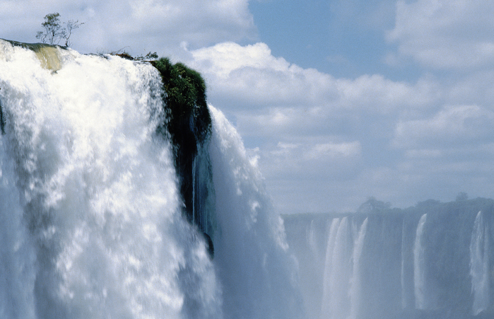

Slide 7
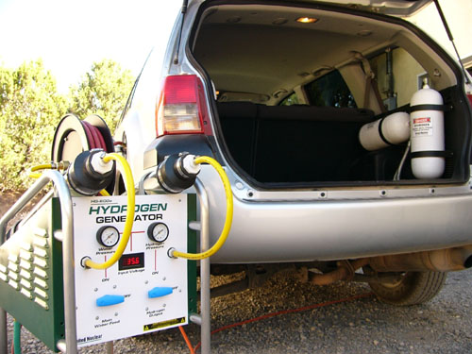

Slide 8
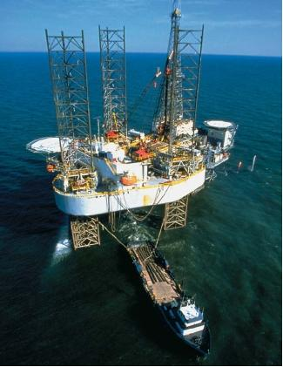

Slide 9
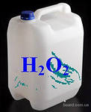
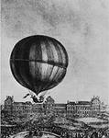

Slide 10
водород

Slide 11
А знаете ли вы?
что объединяет химические элементы кислород и водород (используйте историческую справку, приложение 2)

Slide 12
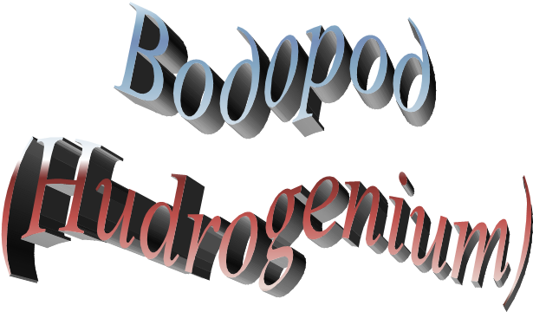
о
1
Н водород
1
8
О кислород
16
Кислород
oxygenium

Slide 13
О2 ? Н2

Slide 14
Таблица 1 «Сравнительная характеристика кислорода и водорода»
признаки | кислород | водород
Химический знак
Относительная атомная масса
Группа, погруппа
Период, ряд
Протоны, нейтроны
Строение атома: -Распределение электронов по энергетическим уровням -Электронный паспорт
Формула молекулы
Относительная молекулярная масса вещества
Тип химической связи

Slide 15
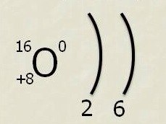
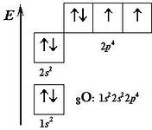
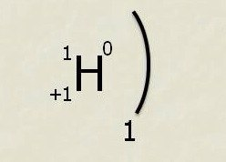
Сравнительная характеристика кислорода и водорода
признаки | кислород | водород
Химический знак | О | Н
Относительная атомная масса | 16 | 1
Группа, подгруппа | VI группа, главная подгруппа | I группа, главная подгруппа
Период, ряд | II период, 2 ряд | I период, 1 ряд
Протоны, нейтроны | 8 протонов, 8 нейтронов | 1 протон, 0 нейтронов
Строение атома: -Распределение электронов по энергетическим уровням -Электронный паспорт
Формула молекулы | О2 | Н2
Относительная молекулярная масса вещества | 32 | 2
Тип химической связи | Ковалентная неполярная связь | Ковалентная неполярная связь

Slide 16
Химические свойства кислорода
Кислород
Сложные
Простые вещества
Металлы
Неметаллы

Slide 17
Может ли водород обладать такими же химическими свойствами, как и кислород?

Slide 18
С какими веществами взаимодействует кислород? Кто лишний?
CH4
S
о2
Н2
CuO
Li
O2

Slide 19
С какими веществами взаимодействует водород? Кто лишний?
CH4
S
H2
CuO
Н2
Li
O2

Slide 20
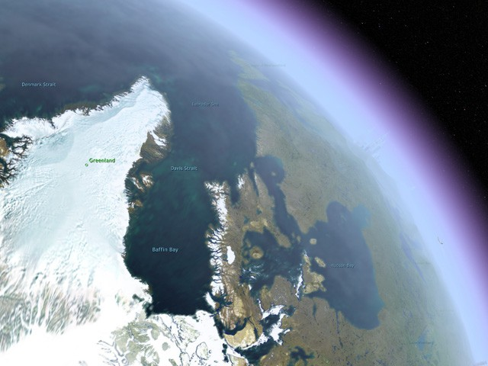
А знаете ли вы?
В нижних слоях атмосферы содержится исключительно мало водорода, на высоте 50 км его содержится 3 % (по объёму), а на высоте 100 км примерно 95 %. Подумайте почему.

Slide 21
Проверь себя!
Выбрать верные утверждения:
I вариант - для кислорода.
II вариант – для водорода.
1) Газ без цвета, вкуса, запаха.
2) В реакциях, как правило, принимает электроны.
3) В реакциях, может как принимать электроны, так и отдавать их.
4) Используется как восстановитель в металлургии.
5) Получают при разложении воды.
6) Самый распространенный элемент космоса.
7) Тяжелее воздуха
8) Реагирует с неметаллами.
9) Входит в состав оксидов.
10) Легче воздуха.
Ответ:
I вариант: О2 – 1,2,5,7,8,9;
II вариант: Н2 – 1,3,4,5,6,8,10.

Slide 22
Что нового вы узнали на уроке?
Н

Slide 23
О2 ? Н2

Slide 24
Оцените свою работу на уроке

Slide 25
Домашнее задание
Прочитать параграф
Ответить на вопрос 9
Составить коллаж по теме: «Будущее водорода для человечества»

Slide 26
Спасибо вам за работу!!!

